Slide 1

Роль учителя при подготовке обучающихся к ВПР: ответственность и профилактика необъективности проведения ВПР. Законодательство о ВПР.
Конжева Т.Н.,
руководитель сектора отдела по надзору и контролю за соблюдением законодательства

Slide 2
Ключевые нормативные правовые акты
Федеральный закон от 29.12.2012 № 273-ФЗ «Об образовании в Российской Федерации»
Приказ Федеральной службы по надзору в сфере образования и науки от 21.12.2023 № 2160 «О проведении Федеральной службой по надзору в сфере образования и науки мониторинга качества подготовки обучающихся общеобразовательных организаций в форме всероссийских проверочных работ в 2024 году»
Письма Федеральной службы по надзору в сфере образования и науки
01.10.2021 г. № СК – 403/08 «О ведении журналов успеваемости и выставлении отметок»
09.02.2023 № 08-20 «Об организации выборочного проведения всероссийских проверочных работ с контролем объективности результатов»
04.12.2023 № 02-422 «Об особенностях проведения ВПР в 2024 году»
05.02.2024 № 02-14 «О проведении всероссийских проверочных работ в 2024 году»
06.02.2024 № 02-16 «О направлении плана-графика и порядка проведения ВПР в 2024 году»
Письма Министерства образования Красноярского края
12.02.2024 № 75-117мк «О проведении ВПР в 2024 году»
29.02.2024 №… «О проведении ВПР в 2024 году» (рекомендации для школ)
Методические документы
Письмо Рособрнадзора от 16.03.2018 N 05-71 «О направлении рекомендаций по повышению объективности оценки образовательных результатов»
Образцы и описание работ представлены на сайте ФИОКО — Образцы и описания проверочных работ для проведения ВПР в 2023 году (fioco.ru)

Slide 3
1.Осуществления мониторинга качества подготовки обучающихся общеобразовательных организаций, в том числе сформированности универсальных учебных действий
2.Совершенствования преподавания учебных предметов и повышения качества образования в ОО
3.Использования при расчете аккредитационных показателей в рамках мониторинга системы образования (в части участия всех обучающихся в ВПР по предметам, утвержденным Рособрнадзором).
ВПР проводятся в целях

Slide 4
Применение результатов ВПР для
внутренних* и внешних** оценочных процедур
Текущий контроль успеваемости*
Промежуточная аттестация*
Мониторинг контроля качества подготовки обучающихся **
Аккредитационный мониторинг**
ПИСЬМО МИНПРОСВЕЩЕНИЯ 01.10.2021 г. № СК – 403/08
«О ведении журналов успеваемости и выставлении отметок»

Slide 5
Как и кем применяются результаты ВПР?
Образовательная программа
Локальный нормативный акт о применении результатов ВПР
Отражение результатов в школьной документации
Влияние результатов ВПР на отметки по предметам
Анализ полученных результатов ВПР

Slide 6
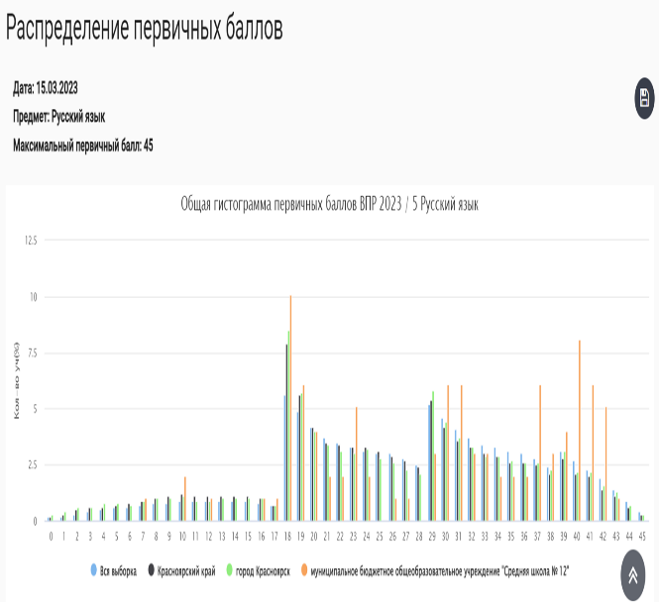
Признаки «необъективности»
результатов ВПР
Несоответствие отметок текущих
( II/ III четв.) и отметок ВПР
Результаты ВПР намного выше муниципального, краевого, федерального уровней
«+1 балл»
до «3» до «4» до «5»
Несоответствие отметок за 4 и 5 класс по предметам
Высокий % выполнения сложных заданий
Низкий % выполнения базовых заданий
«- 1 балл» искажение отметок за ВПР
Отсутствие «неуспешных» обучающихся
на ВПР

Slide 7
ВОЗМОЖНЫЕ ПРИЧИНЫ НЕОБЪЕКТИВНОСТИ РЕЗУЛЬТАТОВ ОБУЧАЮЩИХСЯ ПО ИТОГАМ ВПР
Объект для корректировки | Причины
План внутришкольного контроля | отсутствуют мероприятия по контролю объективности образовательных результатов обучающихся на внутренних и внешних процедурах
Учебные планы, РП по учебным предметам | не ведется корректировка рабочих программ (раздел «Тематическое планирование») с учетом результатов ВПР
Контрольно-измерительные материалы (текущий контроль, промежуточная аттестация) | не учитываются результаты ВПР по отдельным типам заданий, не используются демоверсии ВПР
План повышения квалификации учителя | отсутствуют темы курсов, связанных с критериальным оцениванием ВПР и других внешних оценочных процедур
Индивидуальные программы , ИУПы | не выявлены обучающиеся, испытывающие затруднения в освоении учебных предметов
Организация независимого наблюдения | родители или родственники обучающихся класса, который принимает участие в оценочной процедуре учитель, ведущий данный предмет и работающий в данном классе, является организатором
Привлечение независимых экспертов | учитель, ведущий данный предмет и работающий в данном классе, участвует в проверке работ; не проводится перепроверка работ

Slide 8
«Необъективность» результатов ВПР.
Прогнозируемые риски
ВЫСОКИЙ % ВЫПОЛНЕНИЯ СЛОЖНЫХ ЗАДАНИЙ
РЕЗУЛЬТАТ Ы ВПР НАМНОГО ВЫШЕ РАЙОННОГО, КРАЕВОГО, ФЕДЕРАЛЬНОГО
-
НЕВЫПОЛНЕНИЕ АККРЕДИТАЦИОННЫХ ПОКАЗАТЕЛЕЙ
ОТСУТСТВИЕ МАССОВЫХ ВЫСОКИХ РЕЗУЛЬТАТОВ НА ВОШ, НПК
НИЗКИЕ РЕЗУЛЬТАТЫ ОГЭ/ЕГЭ
НАРУШЕНИЕ ПОРЯДКА ПРОВЕДЕНИЯ ГИА
+

Slide 9

Запреты из Порядка проведения ВПР. Последствия.
Муниципальный координатор: в случае получения информации от муниципальных наблюдателей
о нарушениях при проведении или проверке ВПР сообщает о них МОУО
Независимый региональный/муниципальный наблюдатель:
фиксирует нарушения в Протоколе наблюдения и информирует о них регионального/муниципального координатора
*распространение КИМ по предмету до начала ВПР
*назначение организатором в аудитории учителя, работающего в данном классе и являющегося учителем по предмету,
по которому проводится проверочная работа
Организатору в аудитории запрещается пользоваться Организатору в аудитории: запрещается пользоваться мобильным телефоном, покидать аудиторию и заниматься посторонними делами: читать, работать на компьютере, разговаривать на посторонние темы,
покидать аудиторию делами: читать, работать на компьютере, разговаривать на посторонние темы
Искажение результатов ВПР, получение необъективной, недостоверной оценки качества подготовки обучающихся
Авторитет учителя!
Notes:
Пересдать предмет по выбору после удаления нельзя. придется ждать год и сдавать этот ЕГЭ заново.

Slide 10
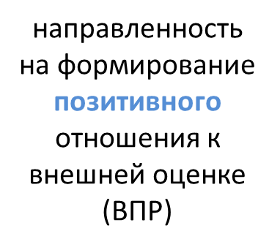
Ключевые позиции предлагаемой системы взаимодействия учителя
(с обучающимися, родителями и классными руководителями )
Использование положительного опыта коллег при подготовке обучающихся по отдельным темам преподаваемого учебного предмета
оказание всесторонней индивидуальной помощи обучающимся на протяжении всего учебного года
(с учетом полученных
результатов
ВПР)
Мотивация обучающихся на достижение результатов -обязательное условие успешного прохождения всех оценочных процедур
Взаимодействие учителей начального / основного общего образования с целью соблюдения преемственности методов, организационных форм обучения и воспитания, методики оценивания и работы с полученными результатами

Slide 11

ВОПРОСЫ, МНЕНИЯ, ПРЕДЛОЖЕНИЯ
8 (391) 222-60-68
KTN@krao.ru

